Slide 1
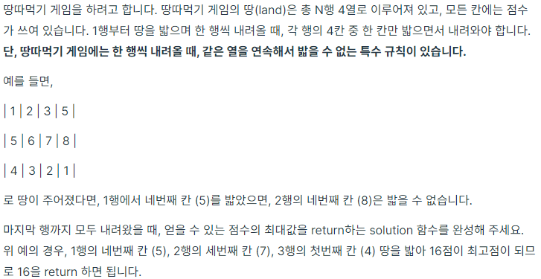
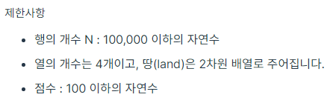
Ground Picking Problem
Notes:
N행 4열의 땅이 있을 때 한 줄씩 내려가면서 값을 선택한다.
N번째 행까지 모두 N개의 값을 선택했을 때 이 값들의 합이 최대가 되도록 한다.

Slide 2
문제 해결 흐름
탐욕 알고리즘
동적 계획법
1 | 2 | 3 | 5
5 | 6 | 7 | 99
4 | 3 | 2 | 1
오답
정답
Notes:
처음에 떠오른 아이디어는 그리디 알고리즘인데, 매 행에서 가장 큰 값을 고르더라도 바로 아래의 같은 열에 있는 값이 엄청 클 수도 있는 경우가 발생.
정확한 답을 찾지 못함.
그 다음 아이디어는 dynamic programming인데 정말 단순하게 dp[i]를 i번째 행까지 얻을 수 있는 점수의 최댓값으로 정의하고 접근하였으나 실패.
해당 행에서 얻을 수 있는 최댓값이 열마다 달라진다는 점을 놓쳤음.
이렇게 하면 행이 추가될 때마다 dp배열의 전체 값을 계속 업데이트해줘야 하는 문제가 발생
why? 바로 아래 값은 선택할 수 없다는 문제의 조건이 있기 때문에 많이 번거롭다.
그래서 dp배열을 land 배열과 같이 2차원 배열로 설정해서 각 자리를 선택해서 여기까지 얻을 수 있는 점수의 최댓값으로 정의하고 접근하니 해결.

Slide 3
문제 해결 흐름
dp[i]를 i번째 행까지 얻을 수 있는 점수의 최대값으로 정의
dp[i+1] = dp[i]+ …
행이 추가될 때마다 dp배열의 전체 값을 계속 업데이트해줘야 하는 문제가 발생
1 | 2 | 3 | 5
5 | 6 | 7 | 99
4 | 3 | 2 | 1
dp[1] = 5
dp[2] = 12??
Notes:
해당 행에서 얻을 수 있는 최댓값이 열마다 달라진다는 점을 놓쳤음.
바로 아래 값은 선택할 수 없다는 문제의 조건이 있기 때문에 많이 번거롭다.

Slide 4
Solution 1 DP(bottom-up)
land
1 | 2 | 3 | 5
5 | 6 | 7 | 8
4 | 3 | 2 | 1
dp[i][k] = max(dp[i-1][k])+land[i][k]
dp 배열
1 | 2 | 3 | 5
DP[i][0] | DP[i][1] | DP[i][2] | DP[i][3]
… | … | … | …
DP[N][0] | DP[N][1] | DP[N][2] | DP[N][3]

Slide 5
초기화
i = 0…4
dp[100001][4]
dp[0][i] = land[0][i]
j는 현재 탐색하고 있는 열의 인덱스
k는 이전 행의 최대값을 참조하기 위한 변수
DP[i-1][k] | DP[i-1][k] | DP[i-1][k] | DP[i-1][k]
DP[i][j] | DP[i][j] | DP[i][j] | DP[i][j]
… | … | … | …
DP[N][0] | DP[N][1] | DP[N][2] | DP[N][3]
dp[i][j]
= dp[i][j]>dp[i-1][k]+land[i][j]?
dp[i][j]:
dp[i-1][k]+land[i][j]
answer = *max_element(dp[landSize-1], dp[landSize-1]+4);

Slide 6
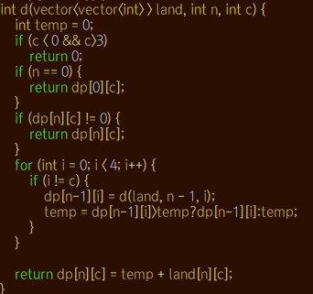
Solution 2 DP(Top-down)
memoization을 이용
답은 맞으나 시간 초과
Notes:
memoization을 이용

Slide 7
Solution 3 다른 아이디어
0
1 | 2 | 3 | 5
5 | 6 | 7 | 12
4 | 3 | 2 | 1
파란색 pair의 합이 더 크기때문에 배열을
업데이트해야함.
1
2
3
현재 행의 최대값 + 다음 행에서 둘째로 큰 값 vs
현재 행에서 둘째로 큰 값 + 다음 행의 최대값
Notes:
각 행에서 best 열의 index를 저장하는 배열 arr 선언
index 0부터 시작해서 arr[0]에 해당 행에서 가장 큰 값을 넣는다.
다음 행에서 가장 큰 값을 찾고 이전 행의 열과 같으면 조건을 비교해서 큰 값이 되는 index pair로 업데이트한다. 계속 반복
c++을 아직 많이 안 써봐서 이 방법은 시도하지 못했음.

